Slide 1
H.B.Gy. Én igy csináltam
9.d

Slide 2
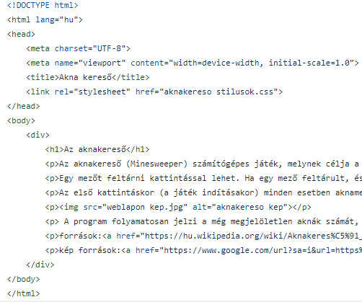
Weblap kódja
Semmi túl bonyolult csak hosszú!

Slide 3
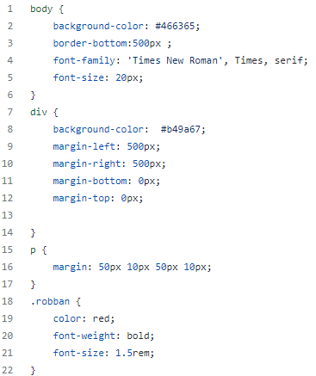
css
„Egyszerű de nagyszerű!” semmi különleges

Slide 4
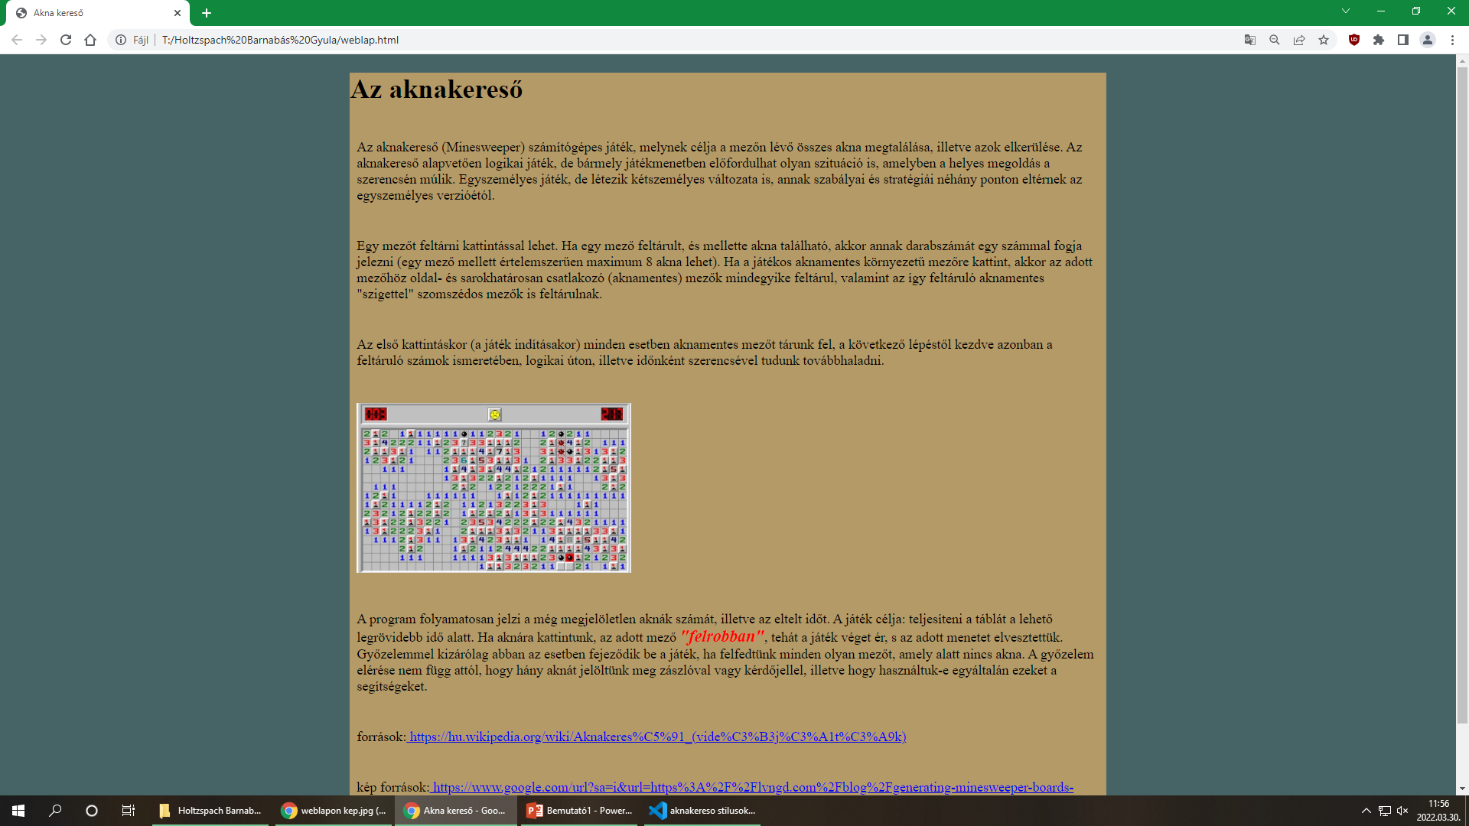
Weblap kinézete
A vég eredmény

